Slide 1

Research Машинное обучение

Slide 2
Сегодня вы узнаете:
Чему мы вас научим за 2 года
Что вам предстоит узнать на каждом этапе обучения
Какие полезные личные качества мы прокачаем
Что делать, когда программировать надо много, красиво и быстро, а ты никогда не видел python

Slide 3
Ваши преподаватели сегодня:
Нонна Шахова / Аналитик в Veeam Software
Сергей Чернов / Data Scientist в Segmento

Slide 4
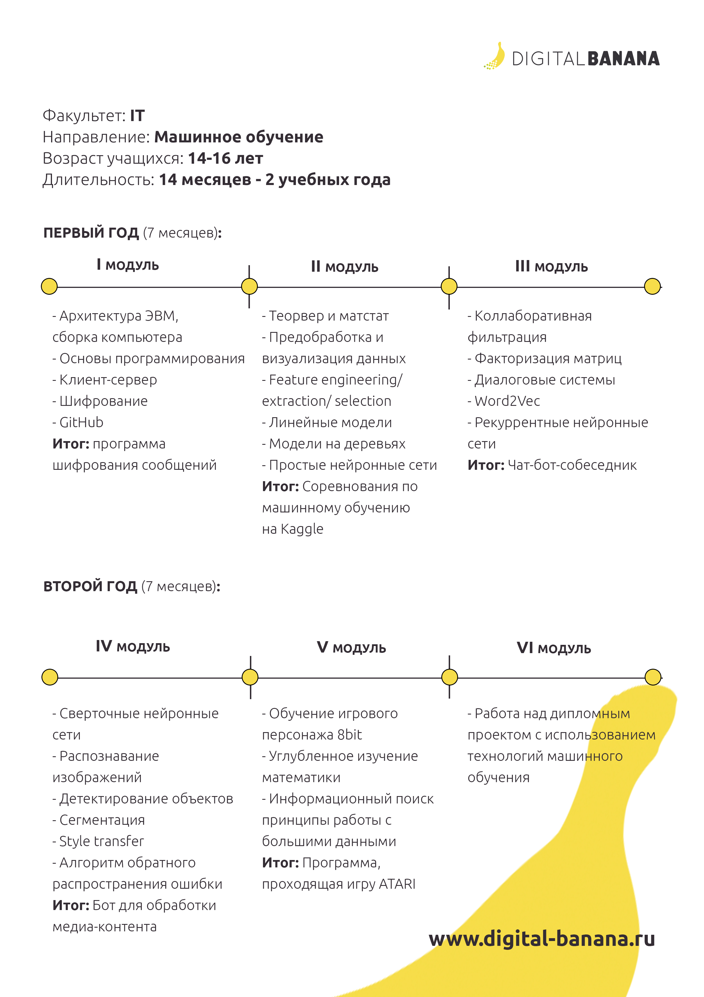
Наш план по захвату мирового господства
программы Research – Машинное обучение

Slide 5
Без паники - в конце первого года вы будете знать, что означают эти сложные слова (и даже больше)
Окт’17
Дек’17
Фев’18

Slide 6

Правила игры
Домашние задания – легкий и приятный способ запоминать. Должны быть сданы до указанного срока.
Разбираем вместе на следующем уроке. Прокачиваем способность расставлять приоритеты и планировать время
«Откладывая свои сегодняшние дела на завтра, вы перегружаете свое будущее. Для каждого дня есть своя забота»
2) Соревнования Kaggle – лучший способ применить свои
знания для решения реальных задач!
Развиваем исследовательский подход, постоянно улучшаем алгоритм, делим большой проект на небольшие этапы, анализируем решения других игроков - осваиваем настоящий взрослый инструмент

Slide 7



На чем мы будем писать?

Slide 8
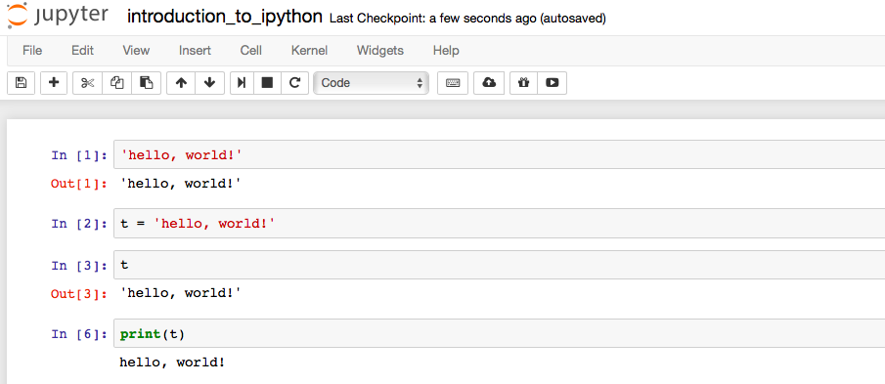
Займемся делом!

Slide 9
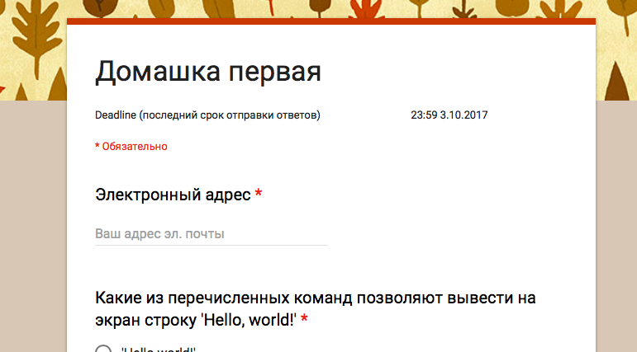
Домашка первая!
https://docs.google.com/forms/d/e/1FAIpQLSfpbWIRGzRImviODsz8Tg44M05I73W01NC7QJENVSoOK0ob5w/viewform

